Slide 1

基于Web和DeepCubeA的魔方游戏
中国科学院大学高级软件工程课程实验
指导老师：罗铁坚教授
成员：夏玉萍 郭恒 许颖

Slide 2
01
需求分析
02
原型设计
目录
03
系统设计
CONTENTS
04
开发与测试
05
分工安排

Slide 3
需求分析
意义
向感兴趣的用户提供更加直观形象的魔方求解方法；
帮助缺少现实条件的用户在线游玩魔方。
预期实现功能
基于现有魔方求解模型进行拓展创新：
用户可以通过着色、手动滑动、自动的方式，来打乱魔方；
魔方还原提示和计时；
魔方状态的保存与读取。
Notes:
功能性需求分析
1.用户可以看到实物魔方复原过程，由于实物复原过程较为复杂，所以我们这里只要求能够复原，对时间没有作出限制。
2.用户可以通过web看到虚拟魔方复原过程。
非功能性需求分析
可维护性：软件故障可以在24小时内得到解决
可扩展性：系统需要具有良好的可扩展性，便于系统的维护和升级

Slide 4
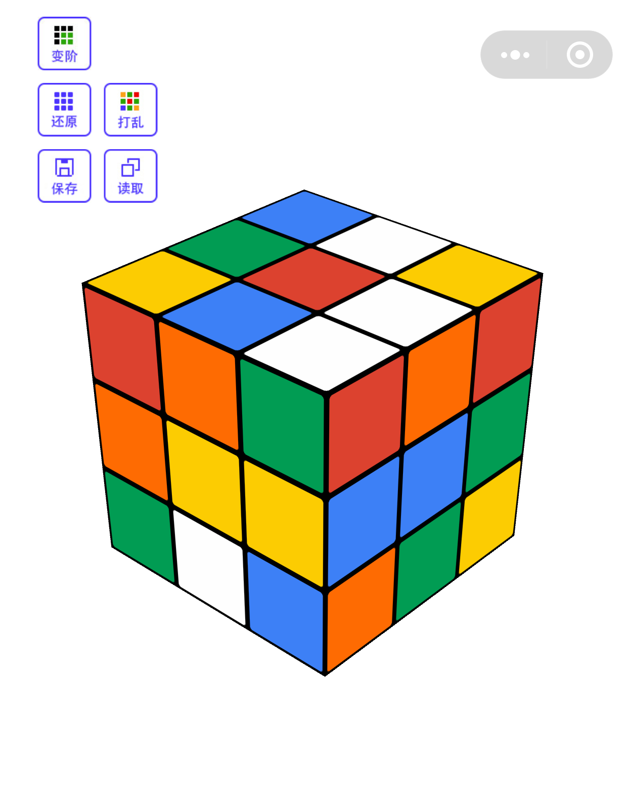
相似工程
叮当魔方
魔方状态只能一键复位，没有还原教程
很难输入实体魔方的初始状态
缺少游戏计时功能
Notes:
MindCub3r
这是目前乐高已有的魔方机器人
全部是在乐高平台完成，没有与其他平台数据交互
不能通过图像传入实现魔方数据输入

Slide 5
软件流程分析
打乱魔方
计时
魔方状态存取
魔方求解
Notes:
软件流程主要如下图所示，
1.首先拍照魔方各个面后进行图像获取
2.使用图像识别程序进行识别，输出需要符合魔方算法的输入
3.使用魔方算法求解
4.算法求解过程可以通过web复原
5.算法求解过程可以通过Lego机器人复原

Slide 6
原型设计
识别魔方
还原步骤
计时

Slide 7
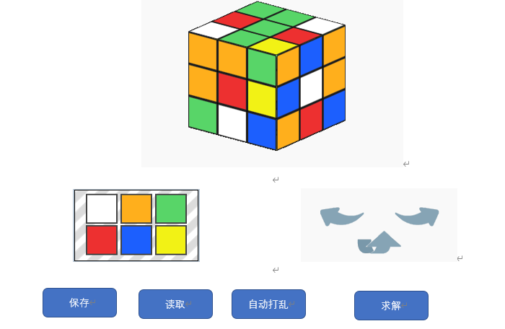
原型设计
这是主要功能界面（不知道怎么描述。。。。）

Slide 8
原型设计
着色、滑动打乱：如图所示，用户选择左下角六种颜色中的一个，然后点击上方魔方中需要着色的小方块，就可以将该小方块涂上用户所选择的颜色，同时展现在用户眼前的是其中三面，可通过左下侧滑动箭头来切换到其他页面，来给其他页面着色，着色完成即完成魔方初始状态的输入

Slide 9
原型设计
保存：保存魔方状态
读取：读取魔方状态
自动打乱：用户点击自动打乱按钮，魔方会
随机打乱到一个状态

Slide 10

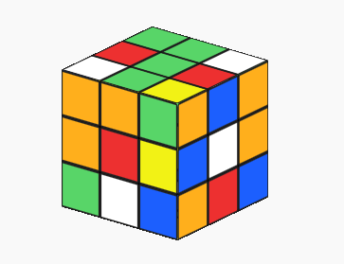
原型设计
点击主页面求解按钮，来到这个页面，上方开始计时，求解步骤没图片，没找到

Slide 11
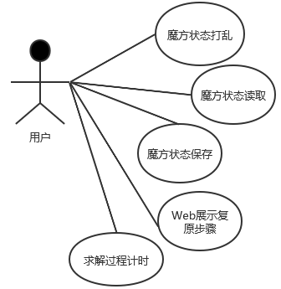
系统设计
Notes:
这是我们整个系统的用例图，用户可以通过拍照的方式进行图像的输入，系统会根据输入进行图像的获取和识别。之后用户可以选择求解输入的魔方状态，系统会调用预先训练好的模型，将复原的步骤通过网页或机器人展示出来

Slide 12
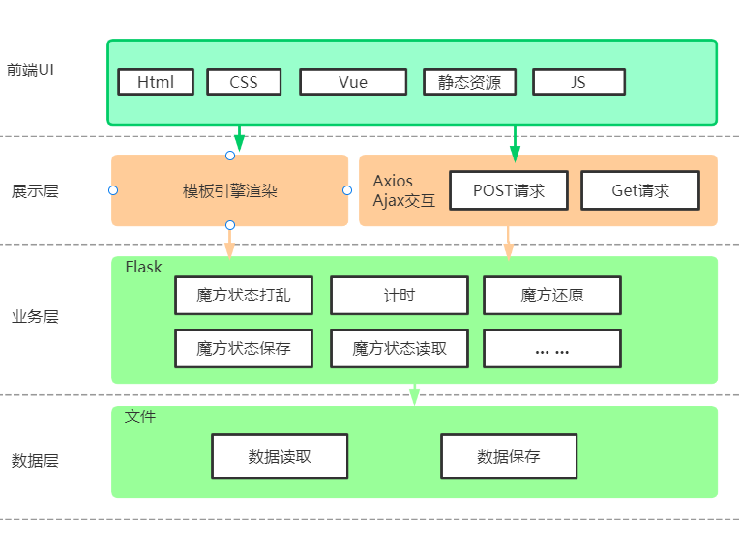
系统设计
Flask + Html 模块解耦
MVVM模型
视图（View）：
展示页面
视图模型（ViewModel):
和V、M双向绑定
模型（Model）：
负责业务的处理
Notes:
在整个系统的设计中，我们尝试使用模块化的设计将各个功能解耦，不同模块间通过预先定义好的接口进行通信。因为我们认为这样可以提升代码的可读性和可维护性，并在多人协同开发中提升效率，因为我们每个人就可以着重于自己的模块。
Jango框架的TVM模型是可以为模块化提供支持，他又拥模板、视图和模型三层，类似于常见的MVC模型，每当用户请求到来，视图会负责处理业务逻辑，比如收到的是一个魔方的图像输入，那么视图就调用Model层中负责处理图像的APP，之后将结果发给模板，呈现给用户。

Slide 13
开发与测试
Github CI (Continuous integration)
使用代码托管平台协同开发项目
使用使用自动化测试工具确保开发顺利进行
项目构建
自动化项目构建
自动化脚本
开发环境
项目源码
Git服务器
发布结果
Apache JMeter
使用接口测试工具衡量项目质量
模拟网络负载并分析项目整体性能
Notes:
那么我们整个的开发和测试过程将使用版本控制工具，并且通过代码托管平台确保分工协作进度，通过使用自动化测试工具确保开发质量
那么这个是一个最简单的自动化测试流程，每当我们向服务器提交一个commit，部署好的GitHub action将会自动化的构建并执行测试用例，通常来说我们只会在所有测试用例通过的情况下，才向主分支merge代码，来保证代码的质量，这是基于Github CI 也就是持续集成技术实现的。那么考虑到我们项目规模并不大，因此并没有考虑去做CD也就是持续部署，我们还是采用手动的方式部署我们的整个服务。

Slide 14
分工安排
夏玉萍 | 郭恒 | 许颖
需求分析、技术选型、原型设计、定义模块接口
开发后端接口 构建测试用例 部署项目 | 开发前端交互功能 构建自动化测试 | 开发前端交互功能 搭建开发环境 整合接口
Notes:
这是我们的一个大概的分工，每位同学都参与到了需求分析、原型设计、技术选型、包括模块接口定义这样的前期工作中，那么之后呢我们都会各自负责一个模块的开发，通过合作的方式去完成这个项目。

Slide 15
谢谢
Notes:
以上就是我们开题报告的全部内容，谢谢

